Slide 1
Практикум-презентация «Развиваем память ребенка»
МБОУ С(К) НШ-ДС №2 г. Нерюнгри

Slide 2
Уважаемые родители!
Вашему вниманию предлагаются основные игры и упражнения, направленные на развитие памяти .
Память несет собой инструментальную функцию психики и без развития памяти невозможно развитие психических функций.
В зависимости от возможностей ребенка они могут быть усложнены или упрощены. Для одного занятия будет достаточно 10-15 минут времени и 2-3 упражнения.
С уважением,
ваш учитель-дефектолог
Иванова В.Г.

Slide 3
Упражнение "Запоминаем слова"
Не торопясь прочтите ребенку с интервалом в 5 секунд 10 приведенных ниже слов. Дети должны их запомнить и все их воспроизвести.
Слова: Стол, вода, кот, лес, хлеб, брат, гриб, окно, мёд, дом.

Slide 4
Игра «Запахи и ощущения»
Цель: развитие умения определять по запаху и тактильным ощущениям.
Подготовка: разложить продукты питания: хлеб, фрукты, овощи;
предметы туалета: мыло, духи, зубная паста.
Содержание игры: предложить ребенку определить по запаху и на ощупь съедобные для него продукты. Ребенок с закрытыми глазами определяет предмет.
Указания к игре: в игре можно использовать разные предметы, имеющие сильный запах, но безопасный для детей.

Slide 5
Игра «Узнай на вкус и запах»
Цель: развитие умения определять по запаху и тактильным ощущениям.
Подготовка: На столе на подносе лежат фрукты и овощи, знакомые ребенку: помидор, огурец, морковь, капуста, яблоко, груша, бананы, виноград. На другом подносе эти овощи и фрукты разрезаны на небольшие кусочки.
Содержание игры: Не глядя (завязать глаза), определять его вкус и запах; правильно называть вкус словом. Найти целый овощ или фрукт
Сначала попросить ребенка определить на запах овощ или фрукт, а затем взять этот кусочек в рот. Не подглядывая, отгадать по вкусу и запаху название овоща или фрукта. А затем найти овощ или фрукт на столе.

Slide 6
Игра «Загадки»
Цель: развитие слуховой памяти
Возраст: с 5 лет.
Я загадаю тебе загадку, а отгадку прошу нарисовать.
Внимание! Что за зверь лесной
Встал, как столбик под сосной
И стоит среди травы,
Уши больше головы (заяц)
Задание: Какими словами можно рассказать про зайца.
Задание: Вспомни и повтори загадку?

Slide 7
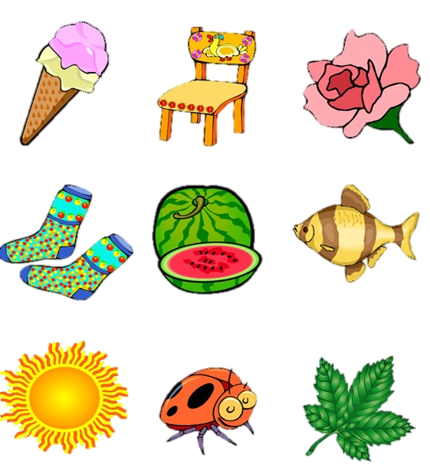
Игра «Экран».
Цель: развитие зрительной памяти.
На полу или на столе разложены различные предметы в определенном порядке. Ребенок фотографирует своим внутренним взглядом эти предметы. Фотографирование идет на счет 5. после этого он закрывает глаза и отворачивается. Взрослый делает некоторые изменения, по сигналу ребенок открывает глаза и называет.

Slide 8
Игра «Опиши предмет»
Цель: развитие произвольной зрительной памяти.
Возраст: с 5 лет.
1. дети сидят в кругу. Педагог пускает по кругу предмет. Дети внимательно его рассматривают и по сигналу передают соседу. Предмет убирается, дети его должны описать.
2. выходит ребенок, перед ним разложены 5-6 предметов. Он внимательно рассматривает их. Затем отворачивается и дает описание предметов (описание возможно по схеме: цвет, форма, материал)

Slide 9
Игра «Запомни картинки»
Цель: развитие произвольной зрительной памяти
Возраст: с 4 лет.
Для этой игры надо заранее заготовить картинок. На каждой картинке должен быть изображен один предмет. Игру можно провести как соревнование между несколькими детьми. Играющие рассматривают картинки, убираются и все называют те картинки, которые запомнили. Можно назвать по очереди по одной картинке выигрывает тот, кто последним вспомнит картинку, еще не названную другими

Slide 10
Игра «Какой игрушки не хватает? »
Цель: развитие зрительной памяти, объема внимания.
Поставьте перед ребенком на 1 минуту 4-5 игрушек, затем попросите ребенка отвернуться и уберите одну из игрушек. Вопрос к ребенку: «какой игрушки не хватает? ». Игру можно усложнить: ничего не убирать, а только менять игрушки местами; увеличить количество игрушек. Играть можно 2-3 раза в неделю.

Slide 11
Игра «Вспомни пару».
Цель: развитие смысловой памяти
Прочитайте ребенку первый ряд слов и предложите запомнить их попарно. Затем прочитайте только первое слово каждой пары, а ребенок должен назвать второе слово пары.
1 ряд: кукла – играть, курица – яйцо, нож – резать, лошадь – сани, книга – читать, бабочка – муха, солнце – лето, щетка – зубы, мышка – норка, снег – зима, петух – кричать, корова – молоко, лампа – вечер.
2 ряд: жук – кресло, перо – вода, очки – ошибка, рыба – пожар, топор – кисель, замок – время, спички – овца, голубь – отец, лепка – трамвай, сапоги – котел, расческа – вечер, кольцо – завод, чашка – море

Slide 12
Варианты рассказов для запоминания.
Цель: развитие слуховой памяти.
№ 1. Жил был мальчик. Звали его Ваня. Пошел Ваня с мамой на улицу гулять. Побежал Ваня быстро – быстро, споткнулся и упал. Ушиб Ваня ножку. И у него ножка сильно болела. Повела мама Ваню к доктору. Доктор завязал ножку, и она перестала болеть.
№ 2. Жили-были детки. Подарила им мама деревянную лошадку. Стали детки на лошадке катать кошечку и собачку. Хорошо катали. Вдруг лошадка перестала катать. Смотрят детки, а у нее ножка сломана. Позвали они дядю Ваню, и он починил лошадку.
Попросите ребенка, воспроизвести прослушанное, как можно ближе к тексту. Если ребенок не справляется, следует задать ему вопросы.
№ 3. Жила была девочка Зоя. Построила девочка из кубиков машину. Посадила в машину мишку и начала катать. «Ту - ту машина, катай моего мишку». Вдруг машина сломалась. Мишка упал и ушибся. Положила Зоя мишку в кровать и дала ему лекарство.

Slide 13
Игра «Слушай и исполняй»
Цель: развитие двигательной памяти.
Называть вслух несколько движений, не показывая их. Нужно проделать движения в той последовательности, в какой они были заданы.

Slide 14
Игра «День рождение куклы».
Цель: развитие зрительной и слуховой памяти.
Взрослый сообщает, что у куклы наступил день рождения и скоро придут гости поздравить именинницу. А как зовут гостей, они узнают позже. Взрослый достает 4-5 игрушек и называет их имена. Затем все гости усаживаются за стол, и начинается чаепитие. Ребенок должен всех угощать чаем, обращаясь по имени. Игру можно изменять, приглашая к кукле разных гостей и называя их разными именами. Количество гостей постепенно увеличивается.

Slide 15
Игра «Магазин»
Цель: развитие слуховой памяти
Ведущий может послать ребенка в «магазин» и попросить его запомнить все предметы, которые надо купить. Начинают с одного двух предметов, увеличивая их количество до 4-5. В этой игре полезно менять роли и сами магазины могут быть разными: «булочная», «молоко», «игрушки», и др.

